Slide 1
La comunicación en el mercadeo
Curso Redactor de contenido para Social Media (copywriter)

Slide 2
La comunicación está totalmente ligada a todas las áreas de acción en una sociedad y el desarrollo de negocios.​
La comercialización de productos y servicios, el mercadeo, las fuerzas de ventas, entre otros; usan los procesos de comunicación para interactuar con sus públicos metas.

Slide 3
Los medios de comunicación son diferentes en la actualidad y las personas que trabajan en ellos también.​
La demanda de contenidos específicos pone a los comunicadores a transitar de un canal a otro, ya no redactan para prensa escrita solamente, o para radio o para televisión, sino para medios digitales.​
Freepik.com

Slide 4
Un profesional que estudia alguna rama de la comunicación, debe conocer también de las otras ramas.
Un profesional de la comunicación del siglo XXI conoce de publicidad, de ventas, de relaciones públicas y de mercadeo.​
​Sus productos no solo nacen para ser escuchados o leídos, sino para ser vendidos en el gran mar de contenidos.​

Slide 5
El mercadeo es un proceso que conlleva diferentes actividades para anticiparse a las necesidades de una o varias personas identificando así qué se puede producir y ofrecer a estas personas a través de un intercambio económico (venta).
Freepik.com

Slide 6
Este proceso (mercadeo) se encuentra enmarcado dentro de tres grandes contextos: sociedad, economía y empresa.​ Está donde se encuentran personas reunidas en familias o empresas, esencia y razón de ser de cualquier actividad.​
Freepik.com

Slide 7
Según la American Marketing Asociation (A.M.A.): ​
"el marketing es una forma de organizar un conjunto de acciones y procesos a la hora de crear un producto...para crear, comunicar y entregar valor a los clientes, y para manejar las relaciones y su finalidad es beneficiar a la organización satisfaciendo a los clientes“.​

Slide 8
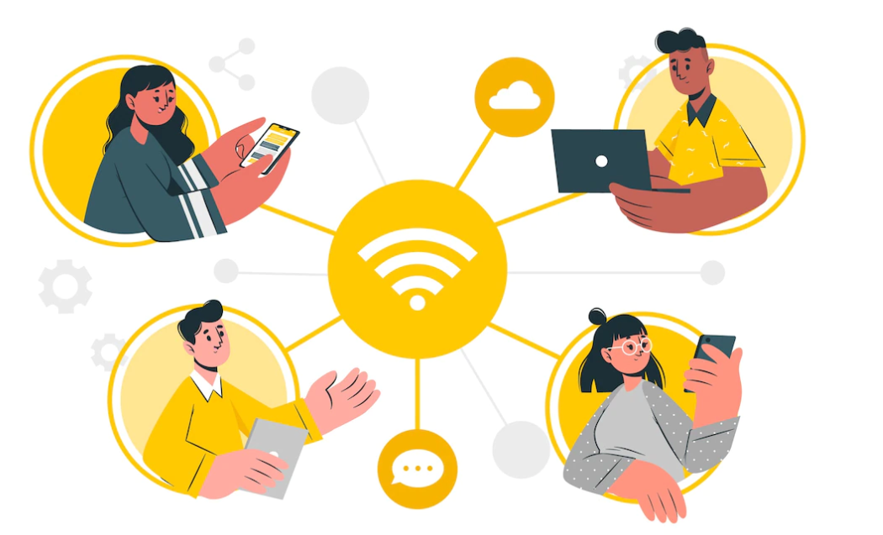
Hoy en día gran parte de la promoción y publicidad que se hace del producto o servicio, es la de generar contenido para redes sociales: escrito, audio o en video y una persona comunicadora que sepa de prensa, de diseño gráfico, de producción audiovisual y de redes sociales podrá brindar un gran aporte al departamento.​
Freepik.com

Slide 9
Un contenido para marketing que tenga mucho valor para el usuario o seguidor de las redes sociales es fundamental, y la comunicación juega un papel muy importante. En la siguiente entrevista que se le hace a la comunicadora Vilma Núñez explica el marketing de contenidos para las redes sociales.

Slide 10
Una clave fundamental para el mercadeo y la generación de contenidos de comunicación para las redes sociales es la investigación de mercado, por medio de la cual se puede llegar a conocer mejor a los clientes y consumidores finales.
Freepik.com

Slide 11
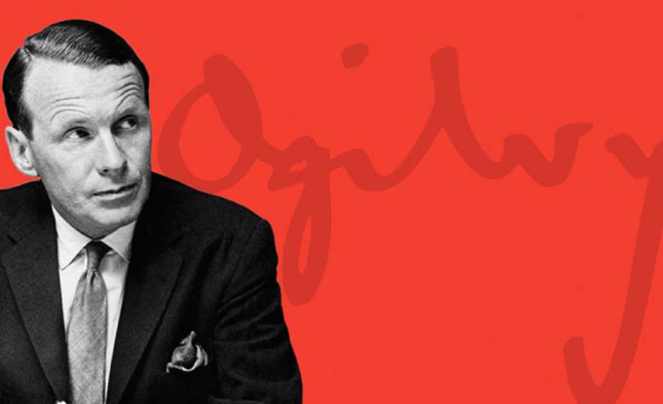
David Ogilvy, considerado el padre de la publicidad, afirmaba, "que la gente en publicidad que hace caso omiso de la investigación, es tan peligrosa como los generales que no descifran las señales enemigas".​
https://franciscotorreblanca.es/

Slide 12
Con un mejor conocimiento sobre los gustos y preferencias de la audencia, se podrán desarrollar mejores estrategias de comunicación.
El gran objetivo de la comunicación en el mercadeo es la fidelización y posicionamiento de una marca entre su audiencia.

Slide 13
Para Blanco y Lobato (2009), la fidelización se define como: ​
“El proceso por el cual la empresa mantiene un sistema de relaciones a largo plazo con los clientes más rentables de la empresa, con el fin de obtener una alta participación en sus compras”​

Slide 14
En los siguientes podcast Vilma Núñez y sus colaboradoras explican sobre la audiencia y cómo saber lo que necesita exactamente.
Podcast Vilma Núñez
Podcast Vilma Núñez
Podcast Vilma Núñez

Slide 15
C.R.M (Relación directa con la clientela)
CRM es una estrategia de negocios concentrada en la clientela. ​
Las siglas corresponden a la terminología inglesa, Customer Relationship Management lo cual, en español se puede traducir como: gestión de la relación con la clientela.​

Slide 16
C.R.M (Relación directa con la clientela)
Identifica la clientela y sus características relevantes para mantener una comunicación directa con ellos.
Una estrategia de CRM busca que la empresa sea más efectiva al momento de interactuar con su mercado meta.​
Freepik.com

Slide 17
C.R.M (Relación directa con la clientela)
Pasos que se recomiendan seguir para aplicar la estrategia de CRM: ​
a) Identificación de las personas clientes.​
b) Diferenciar las personas clientes​.
c) Interactuar con ellos.​
d) Personalización del servicio​.

Slide 18
C.R.M (Relación directa con la clientela)
Identificación de las personas clientes​
Saber siempre quién es nuestra clientela y ser capaces de almacenar la mayor cantidad de información de ellos. ​
Definir los mecanismos para recolectar y resguardar los datos.​

Slide 19
C.R.M (Relación directa con la clientela)
Diferenciación de la clientela​
Identificar a grupos definidos y caracterizarlos por patrones comunes, según las necesidades que tienen y por el valor que representan para la empresa. ​
Ejemplos:
Cliente Categoría A – B – C ​
Cliente Oro – Plata

Slide 20
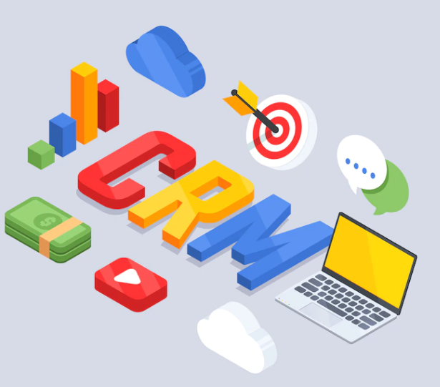
C.R.M (Relación directa con la clientela)
Interactuar con ellos
Mantener contacto con esa clientela tomando en cuenta la información que se tienen acerca de ellos y de sus necesidades.
Freepik.com

Slide 21
C.R.M (Relación directa con la clientela)
Personalización del servicio para la fidelización de personas clientes​
Se realiza para cubrir necesidades de las personas clientes de una manera más puntual y eficiente.​

Slide 22
C.R.M (Relación directa con la clientela)
El uso de programas de lealtad, tales como descuentos, cupones y esquemas de recompensa, están de moda.​
Le permiten a la empresa construir gigantescas bases de datos en las cuales registran las preferencias y patrones de uso.​

Slide 23
Las tecnologías de la información y comunicación (TIC).​
Son herramientas útiles para generar contactos de forma más innovadora y eficiente, así como más económicos y rápidos.​
Freepik.com

Slide 24
Las tecnologías de la información y comunicación (TIC).​
Ejemplo de herramientas de las TIC´s ​
La mensajería de texto, correos electrónicos, redes sociales, página o portales de internet, blogs, videos, entre otras.​

Slide 25
Algunos de los beneficios que se obtienen cuando se hace uso de ellas son los siguientes:
Medición e incremento de la satisfacción de la clientela.​
Interacción los 365 días del año y 24 horas al día.​
Automatización de parte de los procesos de atención al cliente.​
Acciones de mercadeo y comunicación personalizadas.​
Mayor conocimiento de las necesidades de los clientes.​
Mejora de la comunicación a los clientes y la información que tienen de los productos o servicios.​

Slide 26
Tecnologías de la información y comunicación (TIC).​
Estas tecnologías de la información permiten a los redactores de contenidos llegar a los usuarios de la gran social media y a través de copys, persuadirlos para que hagan una compra o participen de alguna campaña de marketing.
Hoy más que nunca, la comunicación juega un papel fundamental en todas las estrategias de mercadeo y ventas digitales.

